Slide 1
3.5.3 Tabiy fanlarda amaliy tajribalar orqali
o`quvchilarning ekologik savodxonligini oshirish
Amaliy tajriba —
ekologik savodxonlikka yo`l
Kuzatishdan dalilga, dalildan mas’uliyatli harakatga.

Slide 2




ASOSIY SAVOL
Nega ekologik savodxonlik tajriba orqali rivojlanadi?
Muammoni ko`radi
o`quvchi ekologik muammoni kuzatadi.
Dalil to`playdi
o`lchaydi, qayd etadi va taqqoslaydi.
Tanlov qiladi
Bilim kundalik mas’uliyatga ulanadi.

Slide 3

DIDAKTIK QADAM
Darslikdagi tajriba o`quv maqsadiga aylanganda
01
02
03
Tanlang
Savol bering
Qayd eting
Suv, havo, tuproq, o`simlik yoki chiqindi.
Ekologik savol va kuzatuv mezonini belgilang.
Natijani jadval, rasm yoki qisqa yozuvda saqlang.

Slide 4
TASHKIL ETISH
Amaliy tajribani tashkil etishning 6 talabi
Har bir bosqich keyingi dalil uchun tayanch bo`ladi.
01
02
03
04
05
06
Maqsad
Xavfsizlik
Tayyorgarlik
Gipoteza
Qayd
Xulosa
Kutilayotgan natijani aniq belgilang.
Yo`riqnomani tushuntiring.
Jihoz va vaqtni hozirlab qo`ying.
Savol va taxminni bering.
Natijani taqqoslab yozing.
Dalilga tayangan ekologik fikr ayting.

Slide 5
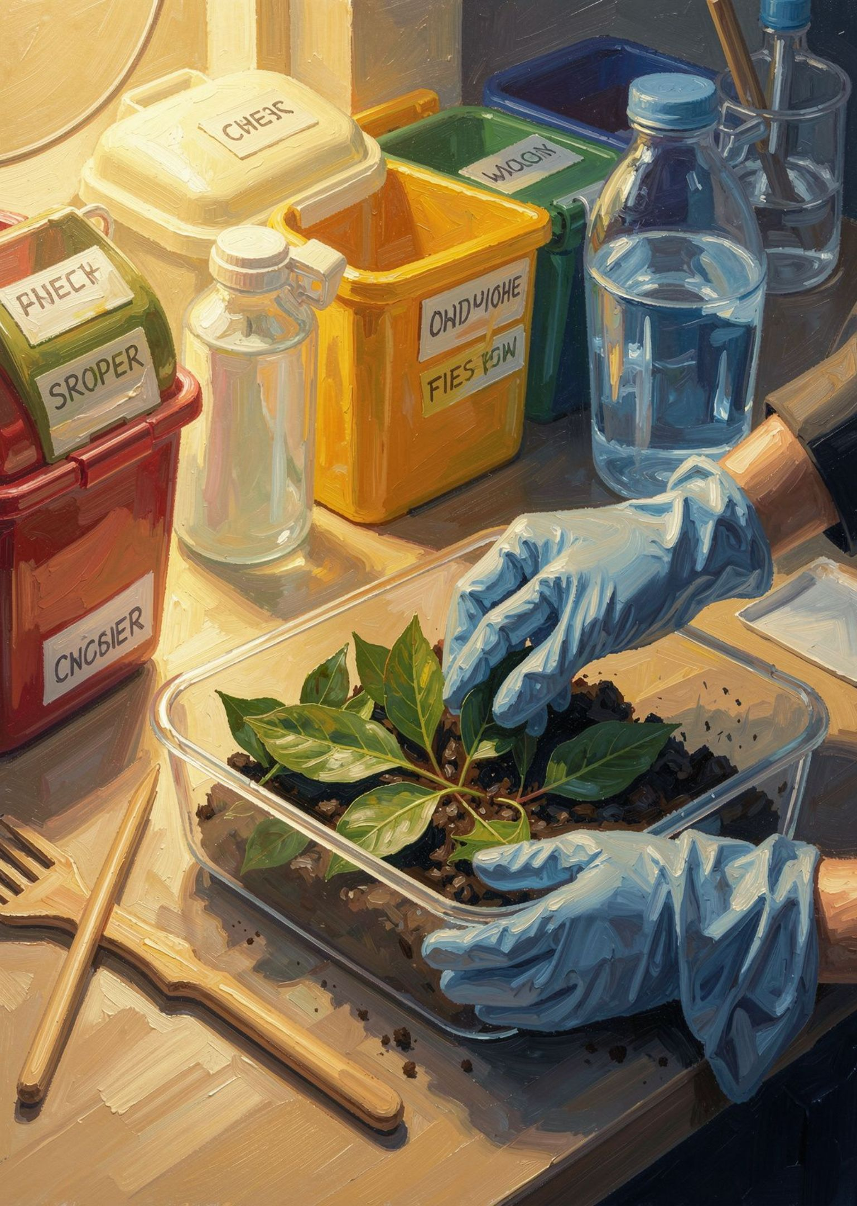



BIRINCHI QADAM
Xavfsizlik — har bir tajribaning boshlang‘ich nuqtasi
o`qituvchi baholaydi
Xavfni oldindan ko`rib, toksik bo`lmagan materialni tanlaydi.
o`quvchi amal qiladi
Ko`rsatma, himoya vositasi va ish joyi tartibiga rioya qiladi.
Chiqindi saralanadi
Tajriba yakunidagi saralash ham o`quv maqsadidir.

Slide 6






HAMKORLIK
Hamkorlikdagi ta’lim tajribani mazmunli qiladi
Har bir rol dalilning bir qismini ko`rinadigan qiladi.
Tadqiqotchi
Kuzatuvchi
Materiallar mas’uli
Yozuvchi
Taqdimotchi
Savol, gipoteza.
o`zgarishni kuzatadi, solishtiradi.
Natijani qayd etadi.
Guruh xulosasini aytadi.
Jihozlarni tartiblaydi.
o`YLA → JUFTLIKDA MUHOKAMA QIL → GURUHDA TEKSHIR

Slide 7
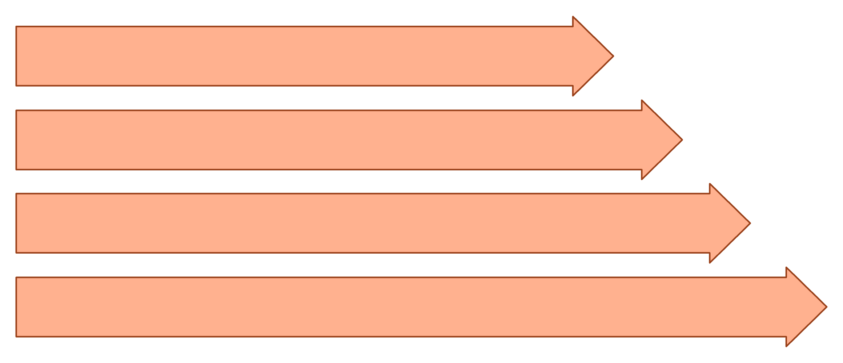
AMALIY NAMUNA
Bir tajriba, turli rollar, umumiy xulosa
Oddiy filtr modeli orqali suvning ifloslanishini tekshiramiz.
Savol
Gipoteza
Eksperiment
Dalil & Xulosa
Natija: qayd etilgan dalil + aytilgan cheklov + toza suvni asrash bo`yicha taklif.

Slide 8
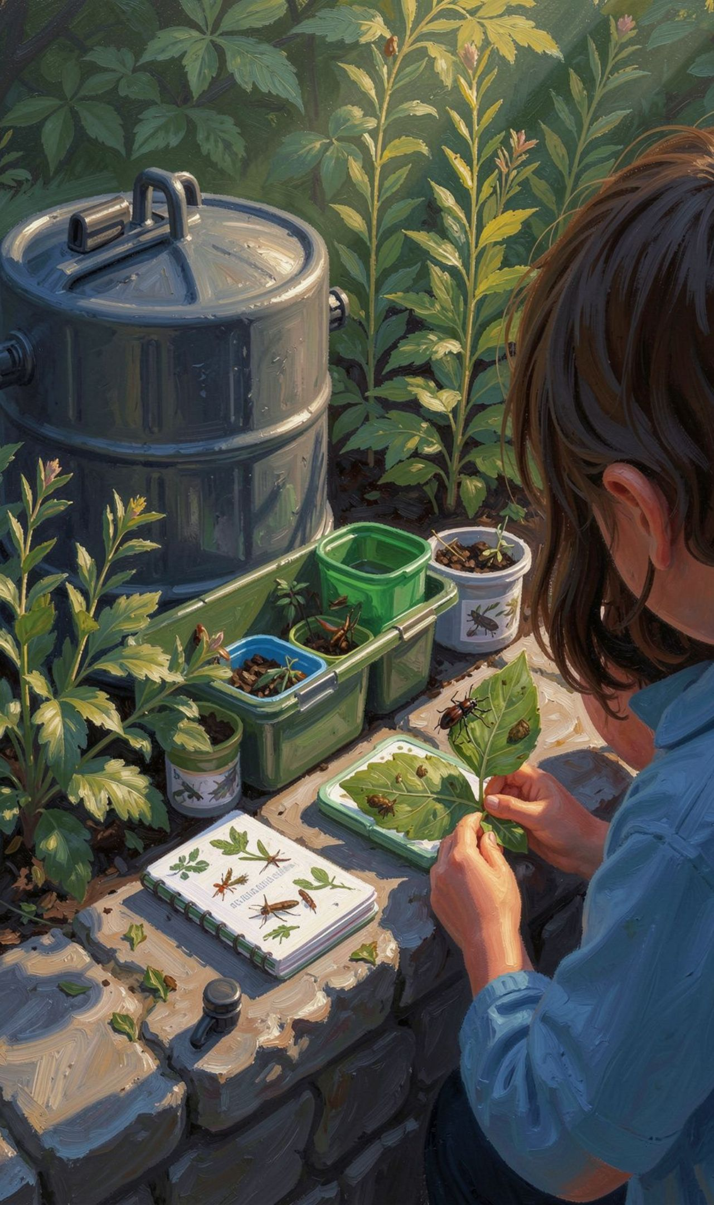

TAJRIBANI HAYOTGA ULASH
Ekologik savodxonlikni rivojlantiruvchi tadbirlar
“Suvni asraymiz”
Saralash aksiyasi
Maktabdagi suv sarfini kuzating va tejash taklifini tuzing.
Chiqindilarni saralash aksiyasi va qayta foydalanish ustaxonasi.
Bioxilma-xillik kundaligi
Ovozli dalil
Mahalliy hudud bioxilma-xilligini kuzatish kundaligi.
Ekologik muammo bo`yicha poster, podkast yoki qisqa taqdimot.

Slide 9





INKLYUZIV DIZAYN
Barcha bolalar faolligi uchun darsni loyihalang
Bir maqsadga eltuvchi yo`llar turlicha bo`lishi mumkin.
Turli harakatlar
Turli ko`rsatmalar
Turli yordam
Kuzatish, o`lchash, chizish, gapirish yoki yozishdan birini tanlang.
Bosqichni vizual va og‘zaki tarzda birga bering.
Juftlik yordami, tanlovli topshiriq va qo`shimcha vaqt yarating.
MAQSAD BIR XIL · ISHTIROK Yo`LI MOSLASHUVCHAN

Slide 10
BAHOLASH
Natijani qanday baholaymiz?
Faqat javobni emas, dalilga olib kelgan jarayonni ham ko`ramiz.
01
JARAYON
02
MAHSULOT
03
REFLEKSIYA
Xavfsiz va hamkorlikda
Dalil ko`rinadigan
Keyingi qadam aniq
Jadval, dalil, xulosa va ekologik taklif.
Xavfsizlikka rioya, hamkorlik, kuzatuv sifati.
“Nimani bildim?”, “Nimani o`zgartiraman?”, “Guruhimiz nimani isbotladi?”
KUZATISH → DALIL → XULOSA → HARAKAT

